Slide 1
2020
去年，我过得很色
MY COLOURFUL YEAR

Slide 2
别误会，色的意思是 :
生活多汁多彩

Slide 3
这一年，我不小心毕业了.
90
经济学
90后
屌丝
右手强壮

Slide 4
怀着雄心壮志，准备当一名广告狂人 .
BIG
IDEA
BIG
IDEA

Slide 5
最后，却阴差阳错的成为了一名数据分析师 .
BIG
IDEA
7
6
3
5
4
BIG
DATA
1
2

Slide 6
无奈地，我埋葬了它，
我的广告梦
MAD
MAN

Slide 7
MAD
MAN
P
P
却万万没想到，
它以另一种形式苏醒了过来。
T

Slide 8
PPT
是的，它叫

Slide 9
1
因为PPT，我认识了各路英熊好汉，以下我最爱的四位：
@无忧PPT
@秋叶
财神
恩师
榜样
基友
@我爱PPT
@艹将PPTao

Slide 10
2
因为PPT，我成为了PPT STORE上的怪物。
22866.4
6月进平台后，我用20个付费模板，非常暴力地破了PPT STORE的历史总收入记录。

Slide 11

3
因为PPT，我找到了一份可以为之拼命的工作。
BIG
DATA
在这家强大得很超级的公司中，我的工作内容是：
证明自己，厉害的不仅仅是PPT。

Slide 12
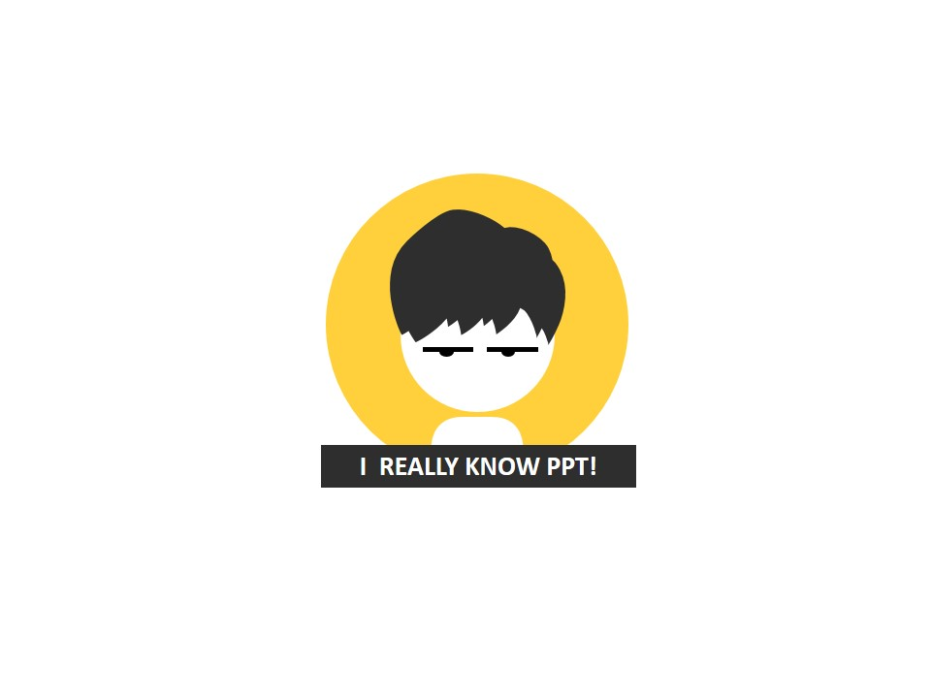
4
因为PPT，我花光了所有的节操。
1,552
12,693
评论
一次转发
19,324
增粉
这一年，凭借《我懂个P》系列微博教程，我成为了有史以来最出色的PPTer！

Slide 13
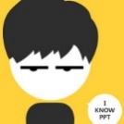
5
因为PPT，我收到了多家出版社的约稿
版
阿文，你有出书的计划吗？
有，但不是现在。
版
为什么？
我觉得我的内容还不够色，所以还在探索中。
30分钟后
咦？人呢？

Slide 14
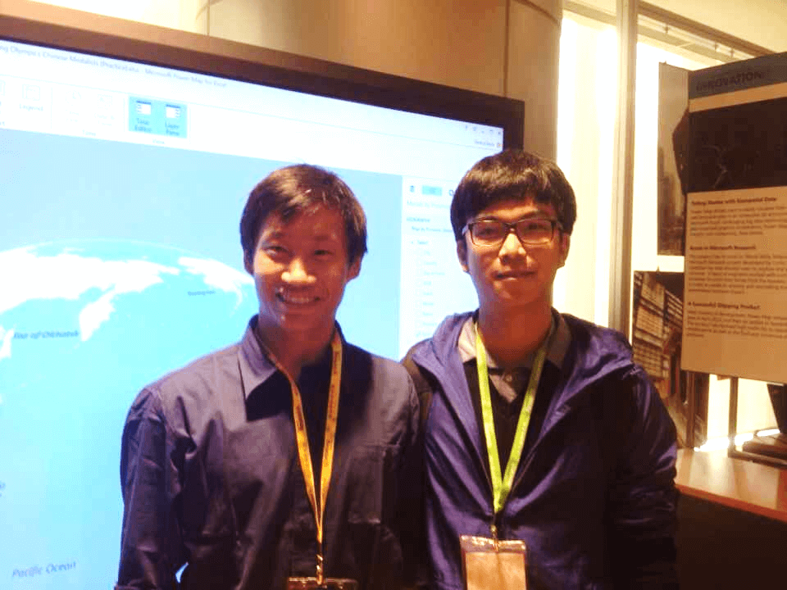
6
因为PPT，我参加了微软的创新日
在这里，我用蹩脚的英语认识了Power Map（就是Excel中那个地球）的开发者，FAN.
喂，别摆
剪刀手！
他还把《我懂个P》推荐给了他的同事们，再次感谢@微软亚洲研究院的邀请~~~~

Slide 15
因为PPT
我的2013大放异彩

Slide 16
BUT
PPT
PPT并不是我的全部

Slide 17
我只是
碰巧选择了用PPT来表达自己而已。

Slide 18

比如，我是个重度电影迷
于是我用PPT写了个影评。

Slide 19
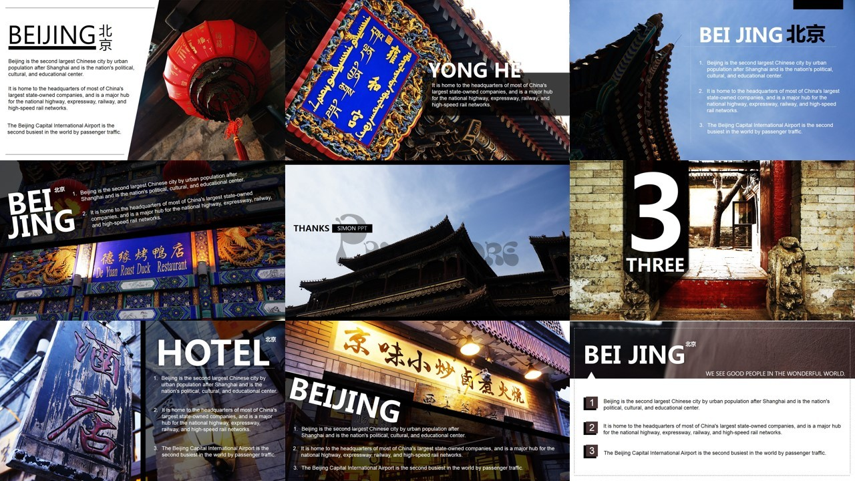
比如，我是个摄影爱好者
于是我用旅游的照片做了个PPT模板

Slide 20
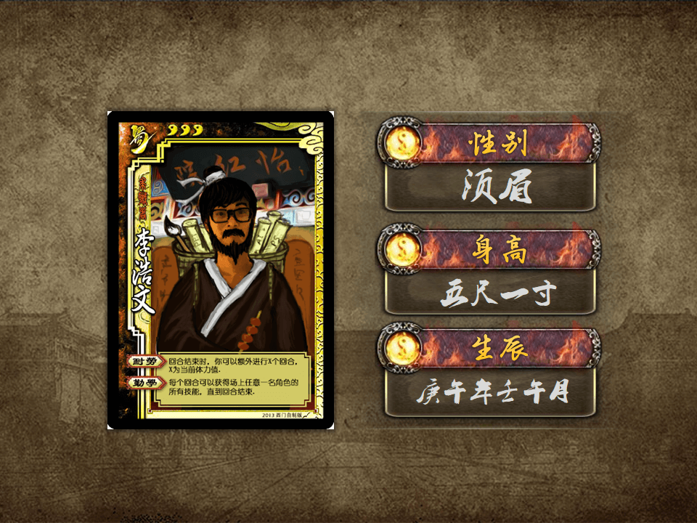
比如，我是个三国杀迷
于是我用PPT做了一个三国杀简历

Slide 21
比如，我偶尔也会看看书
HELP！
于是我用PPT做了个读书笔记。
管理的实践
The Practice of Management

Slide 22
我相信，每个人都有自己大放异彩的方式
我暂时选择了PPT，你呢？

Slide 23
最后
新的一年，祝大家

Slide 24
每天吃不同颜色的蔬果
FRUITS & VEGETABLES

Slide 25
每天穿不同颜色的
衣服
CLOTHES

Slide 26
每天有不同颜色的
心情
MOOD

Slide 27
每天都过得很色！
MAY YOU HAVE A COLOURFUL YEAR !

